Slide 1
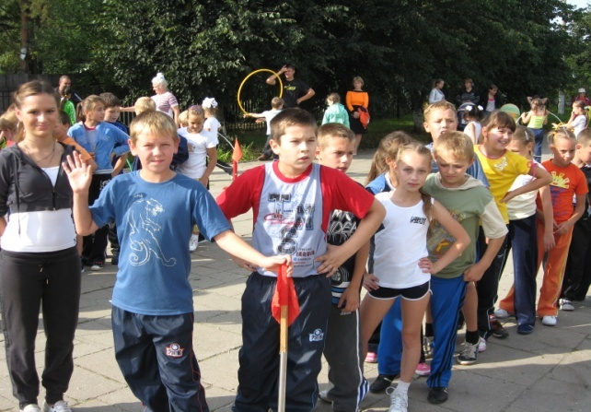
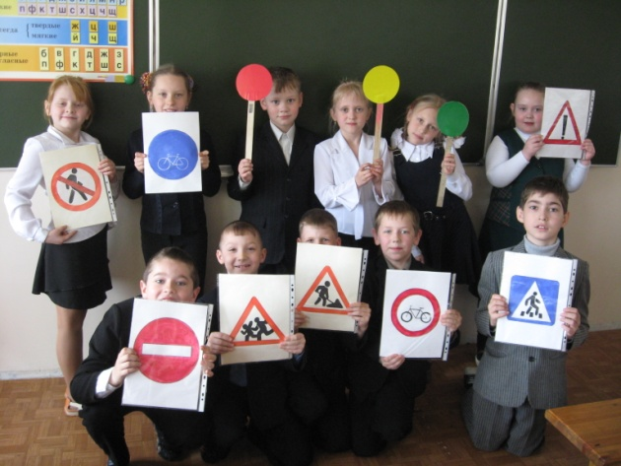
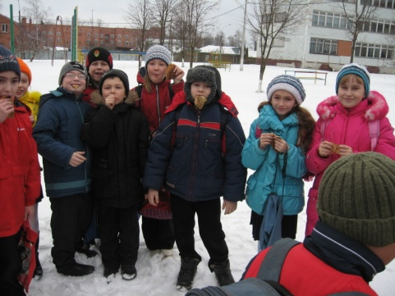
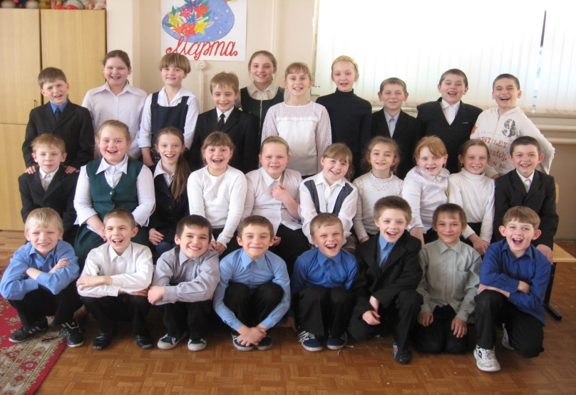
МЫ
И НАШЕ ЗДОРОВЬЕ
Урок природоведения
3 класс
МОУ СОШ № 12 с УИОП г.о. Орехово-Зуево
Учитель:
Рябцева
Светлана Владиславовна

Slide 2
Результаты опроса Ты и твое здоровье

Slide 3
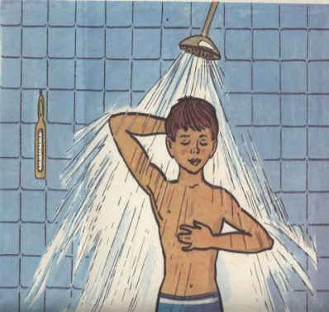
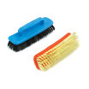
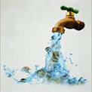
Наши друзья

Slide 4
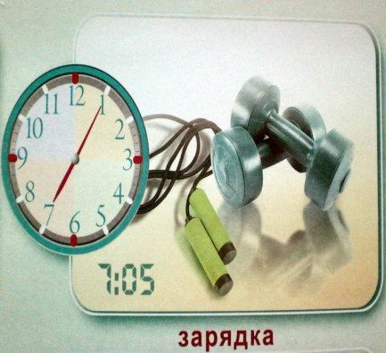
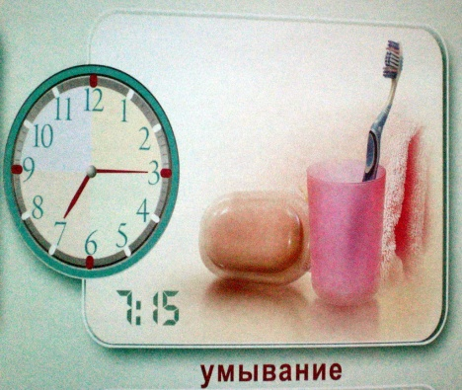
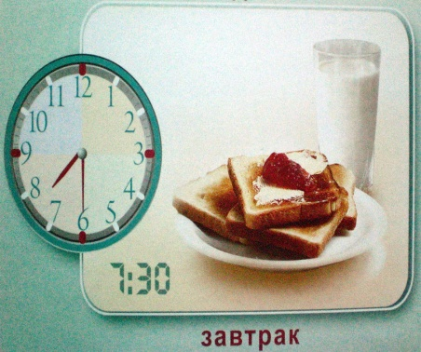
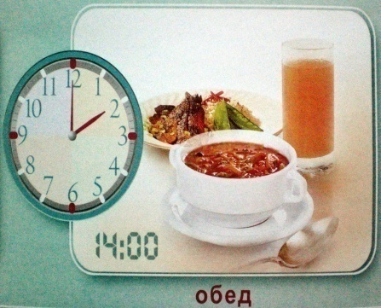
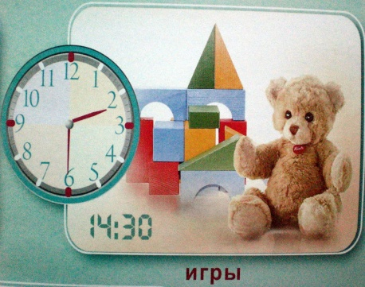
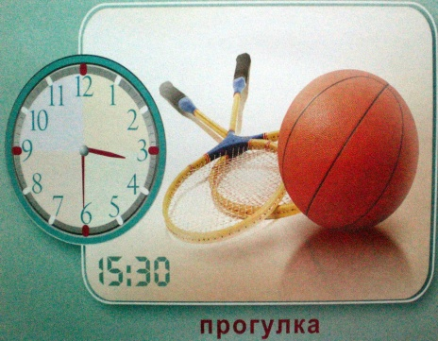
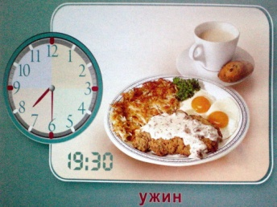
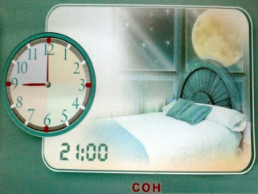
РЕЖИМ ДНЯ ШКОЛЬНИКА

Slide 5
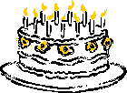
Правильное питание
Белки |  | Жиры |  | Углеводы
В продуктах животного происхождения |  | В мясе, молоке, сале, в маслянистых растениях |  | В крупах, муке, крахмале

Slide 6
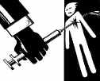
Наши враги

Slide 7
Здоров будешь – здоровым быть.
Крепок телом – залог здоровья.
В здоровом теле – и болезнь пристает.
Чистота – богат душой.
К слабому – здоровый дух.
Чисто жить – всего добудешь.
Собери пословицу

Slide 8
Будьте здоровы!

